Slide 1

完成
不可能的
任務
以賽亞書54:1~3

Slide 2


Slide 3

1-2月 感恩季
年終感恩奉獻
年節感恩見證

Slide 4

1/25主日和2/1主日
外請講員:洪真哲牧師

Slide 5
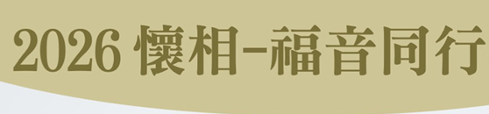
2/8主日後,
請參與懷相事工的同工留步,
彩燕姐將跟大家教學如何下載課程和上傳回報。

Slide 6
完成
不可能的
任務
以賽亞書54:1~3

Slide 7

大綱
一、面對自我軟弱缺欠
二、竭力發揮生命潛能
三、成就榮耀屬天夢想

Slide 8
耶和華 祢是我的神 我要時時稱頌 祢的名 祢是我的盾牌 是我的榮耀 又是叫我抬起頭的神

Slide 9
縱然仇敵圍繞攻擊我 在祢懷中必不怕遭害 祢是我的神 我所倚靠的 祢同在使我全然得勝

